Slide 1





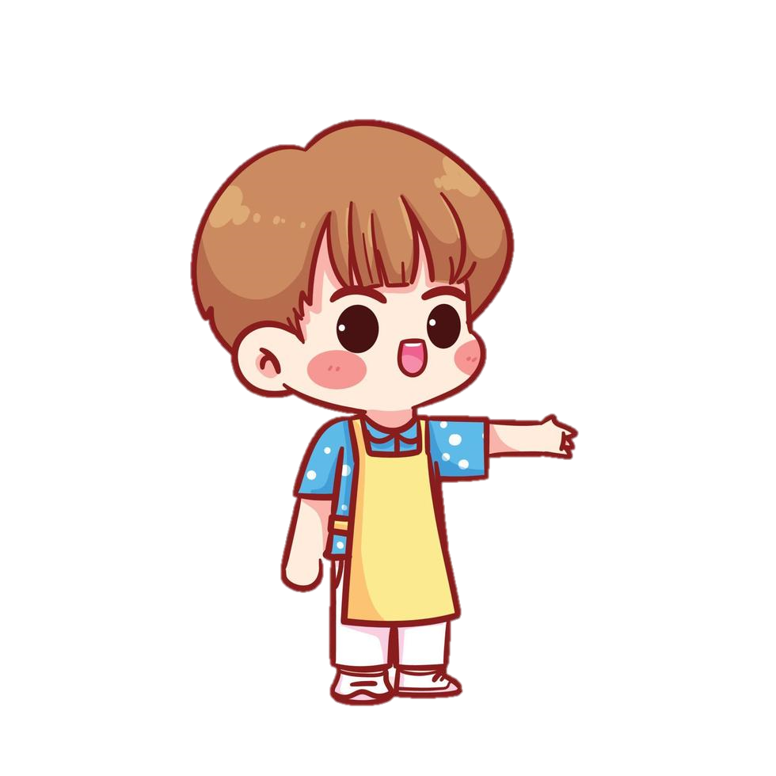


Thứ … ngày … tháng … năm 2024
Bài 13 AN TOÀN TRÊN ĐƯỜNG (T1)

Slide 2
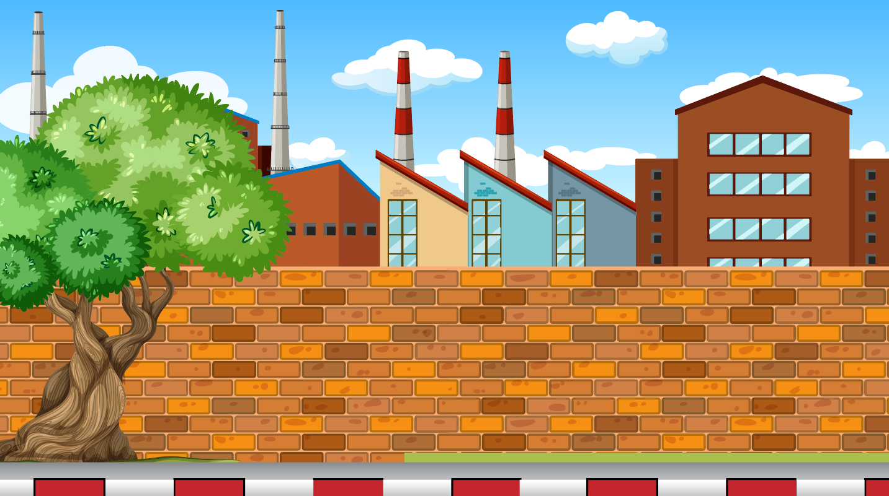
YÊU CẦU CẦN ĐẠT
Sau khi học xong bài này HS sẽ:
- Nhận biết được một số tình huống nguy hiểm, các rủi ro có thể xảy ra trên đường
- Nêu được tên và ý nghĩa của một số biển báo giao thông và quy tắc an toàn giao thông khi đi bộ.

Slide 3



Slide 4


Slide 5
KHÁM PHÁ
KIẾN THỨC MỚI

Slide 6
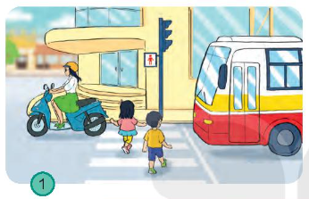
1
Hoạt động 1: Nhận biết tình huống giao thông nguy hiểm
Tình huống trong hình này có gì nguy hiểm không?
Nguy hiểm! 2 bạn nhỏ đang qua đường khi có ô tô đang di chuyển nhanh

Slide 7
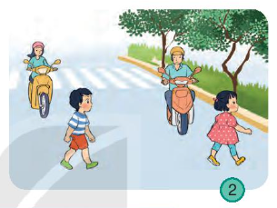
1
Hoạt động 1: Nhận biết tình huống giao thông nguy hiểm
Tình huống trong hình này có gì nguy hiểm không?
Nguy hiểm! Vì trong hình có bạn đi bộ dưới lòng đường, có xe máy chạy rất nhanh phía sau

Slide 8

1
Hoạt động 1: Nhận biết tình huống giao thông nguy hiểm
Tình huống trong hình này có gì nguy hiểm không?
Nguy hiểm! Vì trong hình có 2 bạn đang ngồi trên thuyền qua sông nhưng đùa nghịch và còn không mặc áo phao bảo vệ

Slide 9
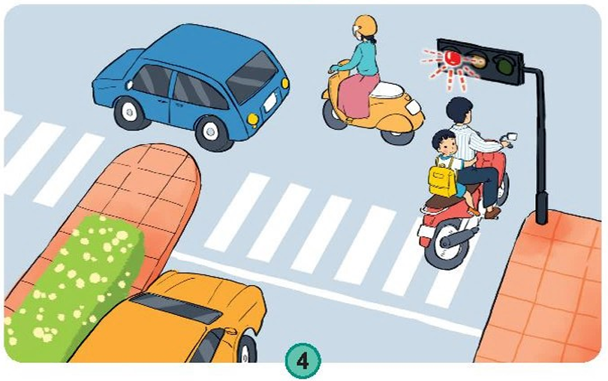
1
Hoạt động 1: Nhận biết tình huống giao thông nguy hiểm
Tình huống trong hình này có gì nguy hiểm không?
Nguy hiểm! Vì trong hình có 2 người tham gia giao thông không đội mũ bảo hiểm và vượt đèn đỏ

Slide 10
1
Hoạt động 1: Nhận biết tình huống giao thông nguy hiểm
Nếu các con thấy tình huống như thế này ngoài đường, các con sẽ làm gì?"
Em sẽ nhắc bạn đi lên vỉa hè

Slide 11

2
Hoạt động 2: Tìm hiểu biển báo và đèn tín hiệu giao thông
Các con nhìn xem đây là Đây là đèn tín hiệu gì?
Thưa cô, đây là đèn tín hiệu màu xanh ạ!

Slide 12
2
Hoạt động 2: Tìm hiểu biển báo và đèn tín hiệu giao thông
Khi đèn xanh sáng, người và phương tiện được đi hay dừng lại?
Được đi tiếp

Slide 13
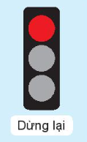
2
Hoạt động 2: Tìm hiểu biển báo và đèn tín hiệu giao thông
Đèn đỏ sáng thì người và phương tiện dừng lại hay được đi?
Đèn đỏ thì Phải dừng lại

Slide 14
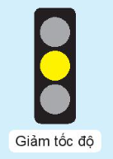
2
Hoạt động 2: Tìm hiểu biển báo và đèn tín hiệu giao thông
Đèn đỏ sáng thì người và phương tiện dừng lại hay được đi? Đèn vàng bảo hiệu gì?
Đèn vàng thì phải chú ý quan sát và giảm tốc độ

Slide 15
Hãy luôn cẩn thận và tuân thủ các quy tắc giao thông để bảo vệ bản thân và cộng đồng nhé!

Slide 16
HOẠT ĐỘNG VẬN DỤNG

Slide 17

BIỂN BÁO NÓI GÌ?

Slide 18

Biển báo này có ý nghĩa gì?"
Biển báo đường dành cho người đi bộ

Slide 19

Biển báo này có ý nghĩa gì?"
Biển báo cấm người đi bộ

Slide 20

Biển báo này có ý nghĩa gì?"
Biển báo cấm người đi bộ

Slide 21

Biển báo này có ý nghĩa gì?"
Biển cảnh báo đá lở

Slide 22

Biển báo này có ý nghĩa gì?"
Biển cảnh báo sắp đến bến phà

Slide 23

Biển báo này có ý nghĩa gì?"
Biển cảnh báo phía trước có trẻ em

Slide 24

Biển báo này có ý nghĩa gì?"
Biển chỉ dẫn vị trí người đi bộ sang ngang

Slide 25
Chúc mừng các em đã hoàn thành thử thách

Slide 26
CỦNG CỐ

Slide 27

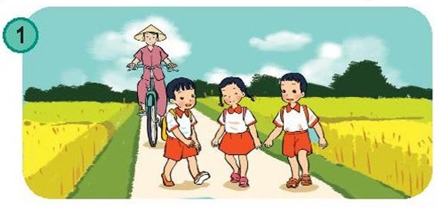

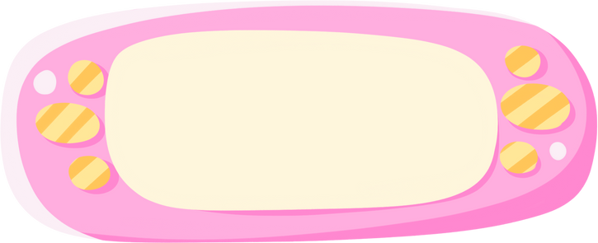
Quan sát hình và cho biết: Khi đi bộ trên đường chúng ta cần chú ý gì?
Chúng em cần đi đúng phần đường của mình, không dàn hàng ngang, hàng ba trên đường

Slide 28
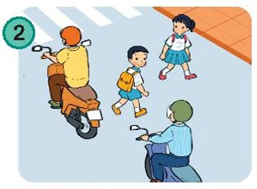
Quan sát hình và cho biết: Khi đi bộ trên đường chúng ta cần chú ý gì?
Cần đi đúng làn đường dành cho người đi bộ qua đường và chú ý quan sát các phương tiện đang tham gia giao động phía trước, phía sau

Slide 29
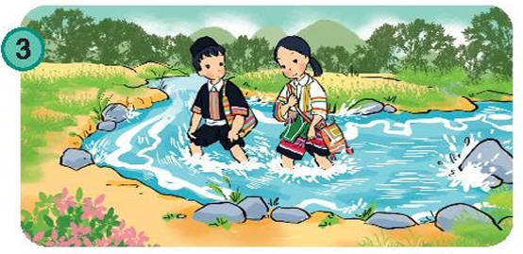
Quan sát hình và cho biết: Khi đi bộ trên đường chúng ta cần chú ý gì?
Phải chú ý tránh xa khu vực sông, suối có dòng nước chảy xiết .

Slide 30

DẶN DÒ
Các con hãy kể lại cho bố mẹ về các tín hiệu đèn và biển báo mà chúng ta đã học hôm nay nhé!

Slide 31


